Slide 1
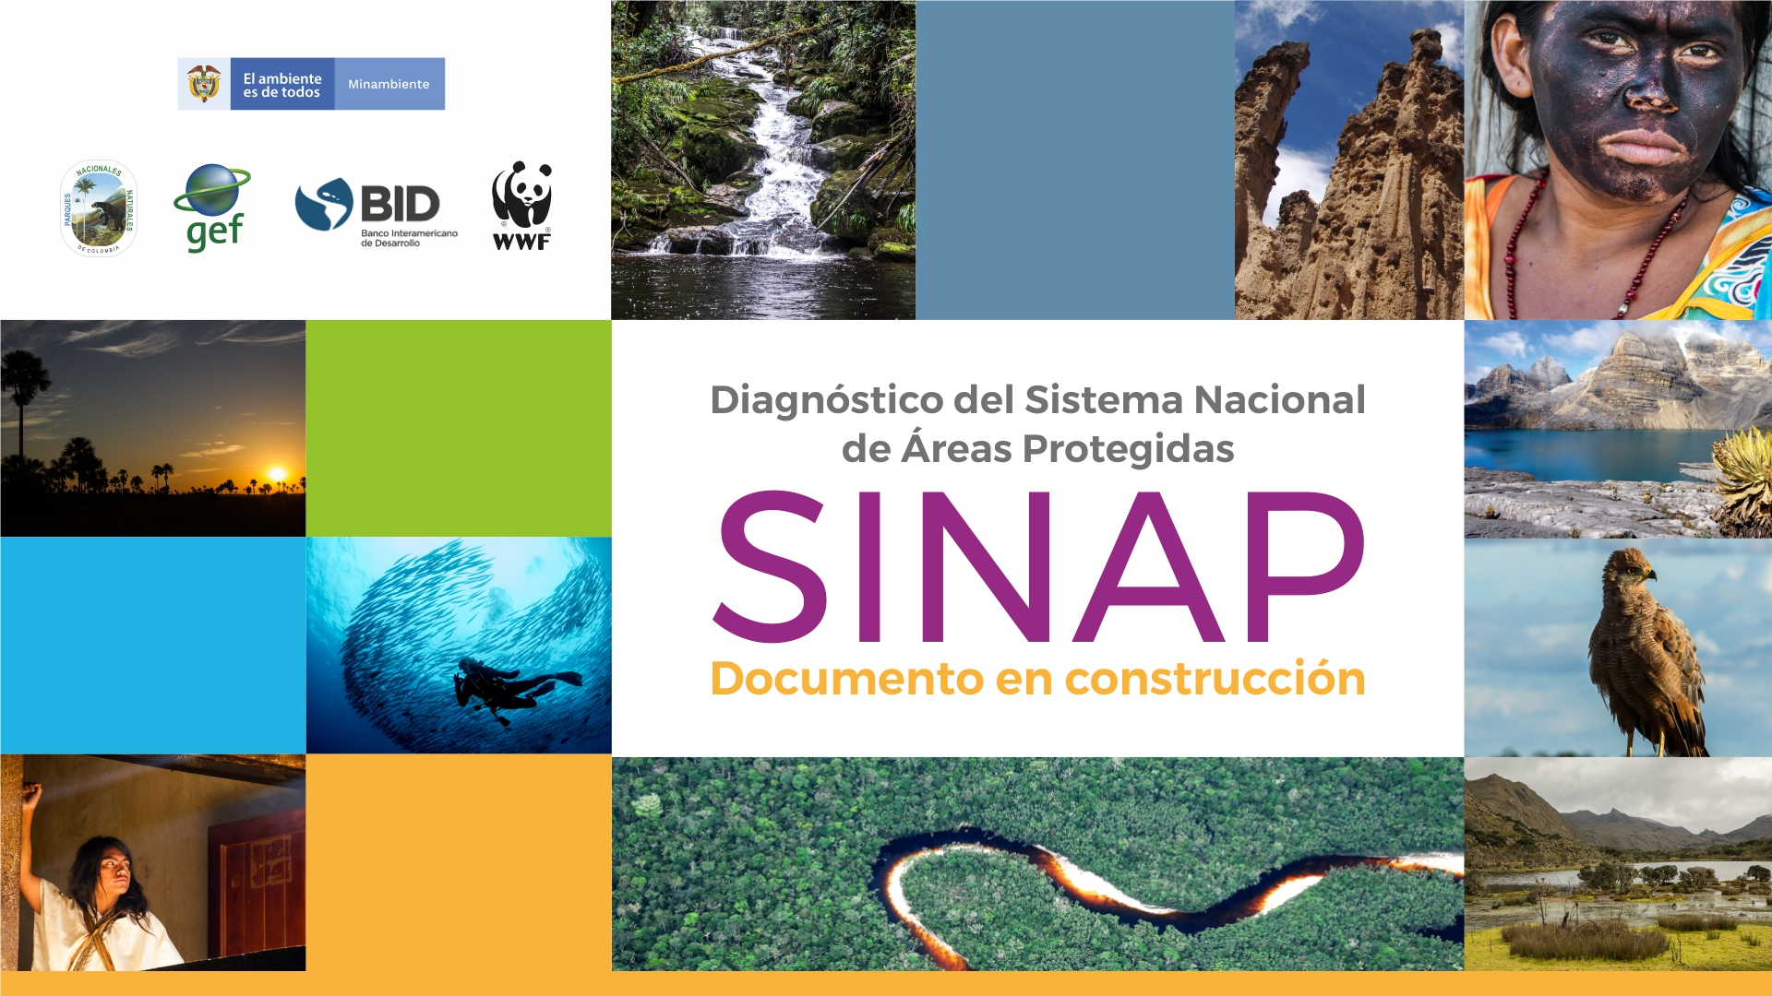

Slide 2
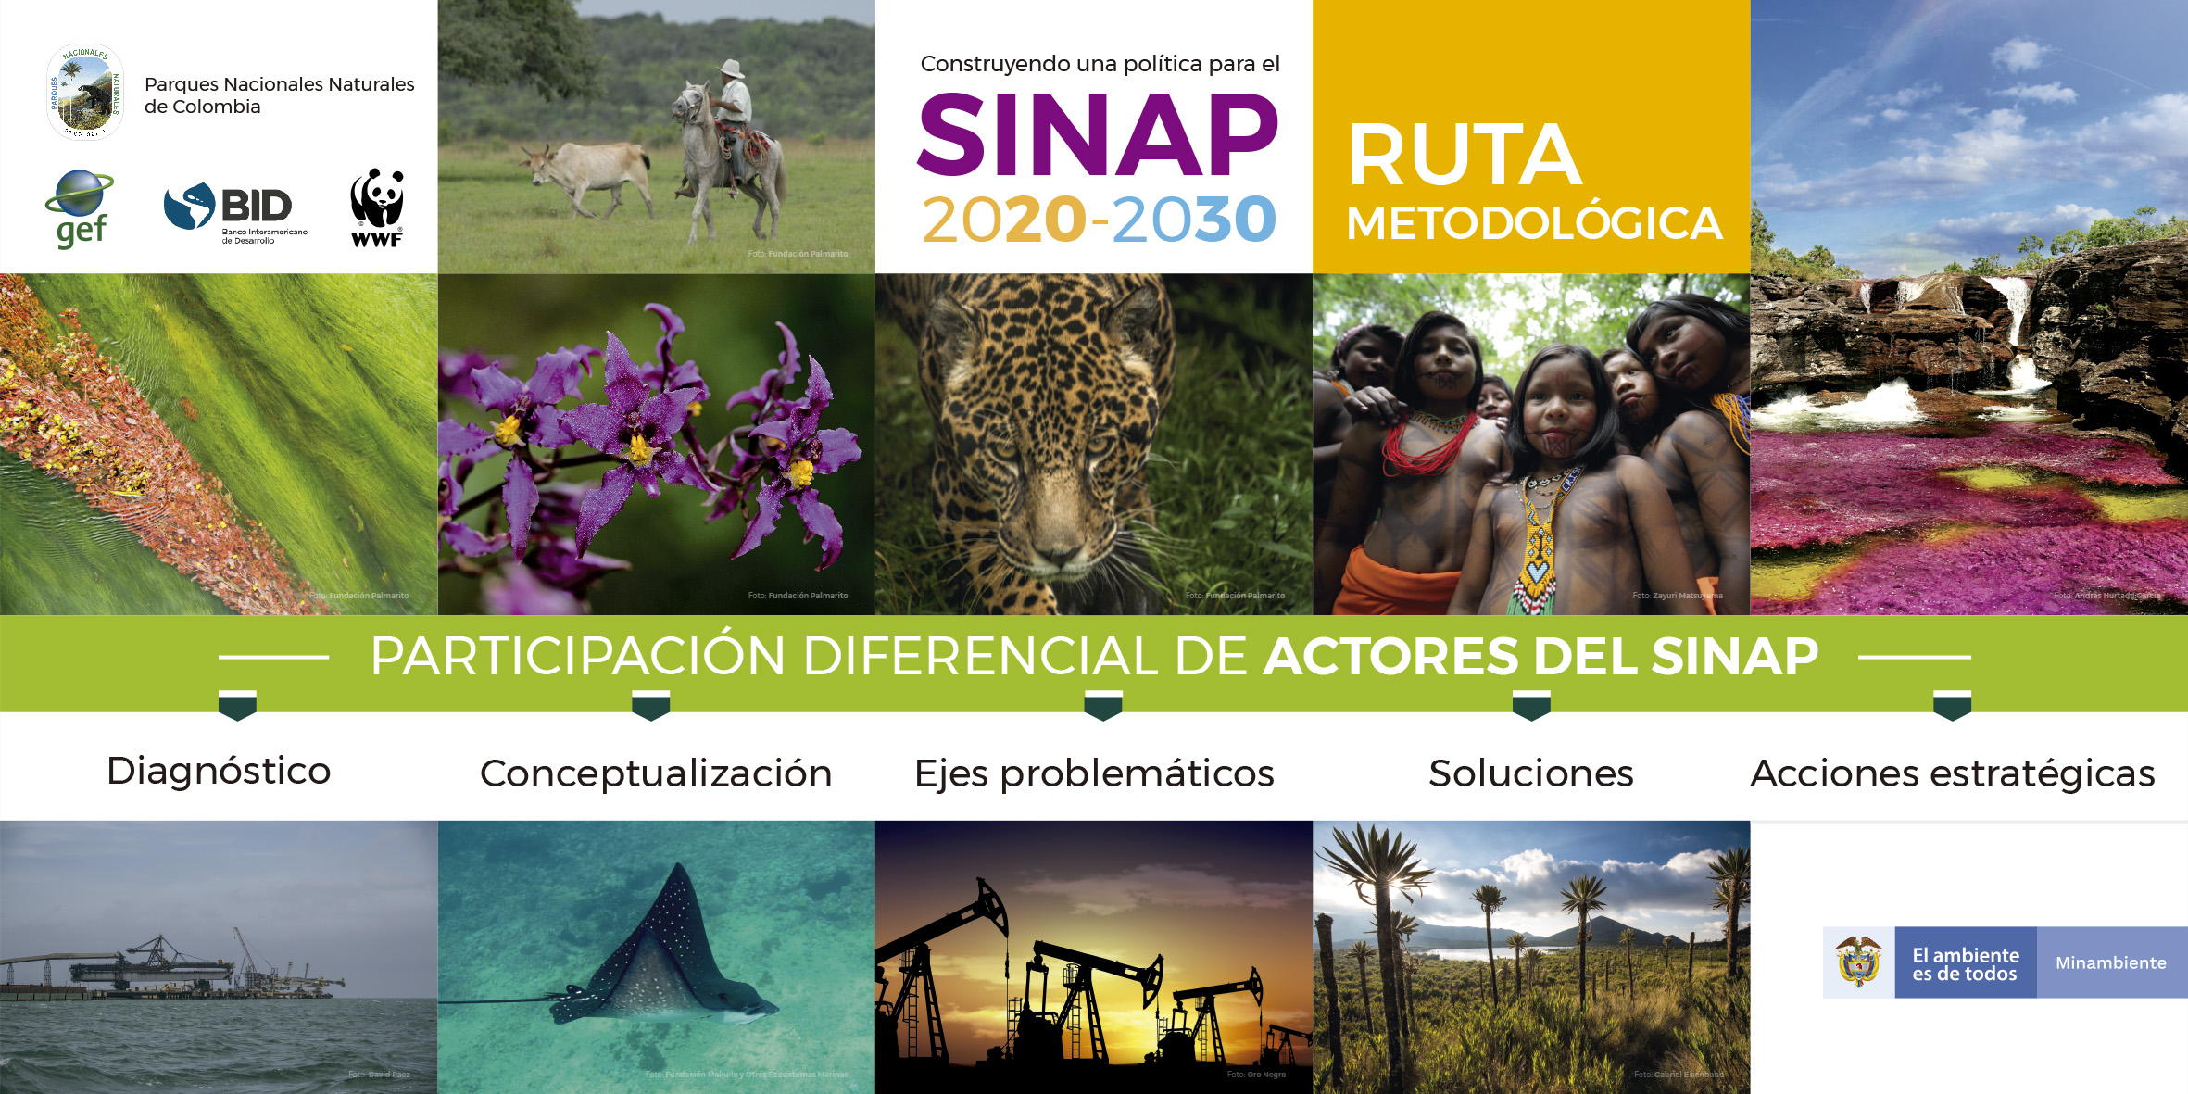

Slide 3



Slide 4

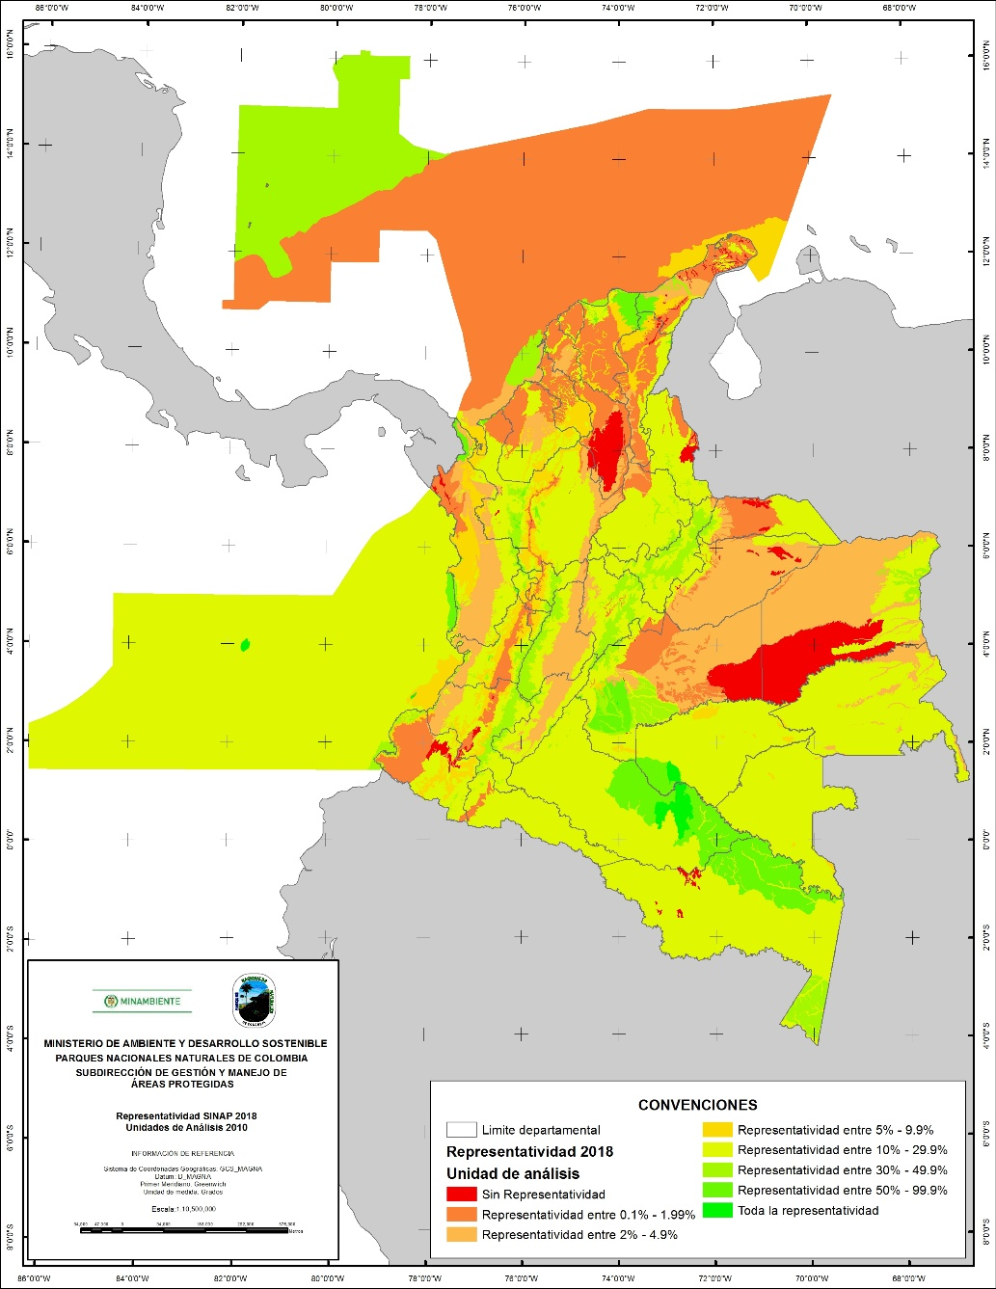
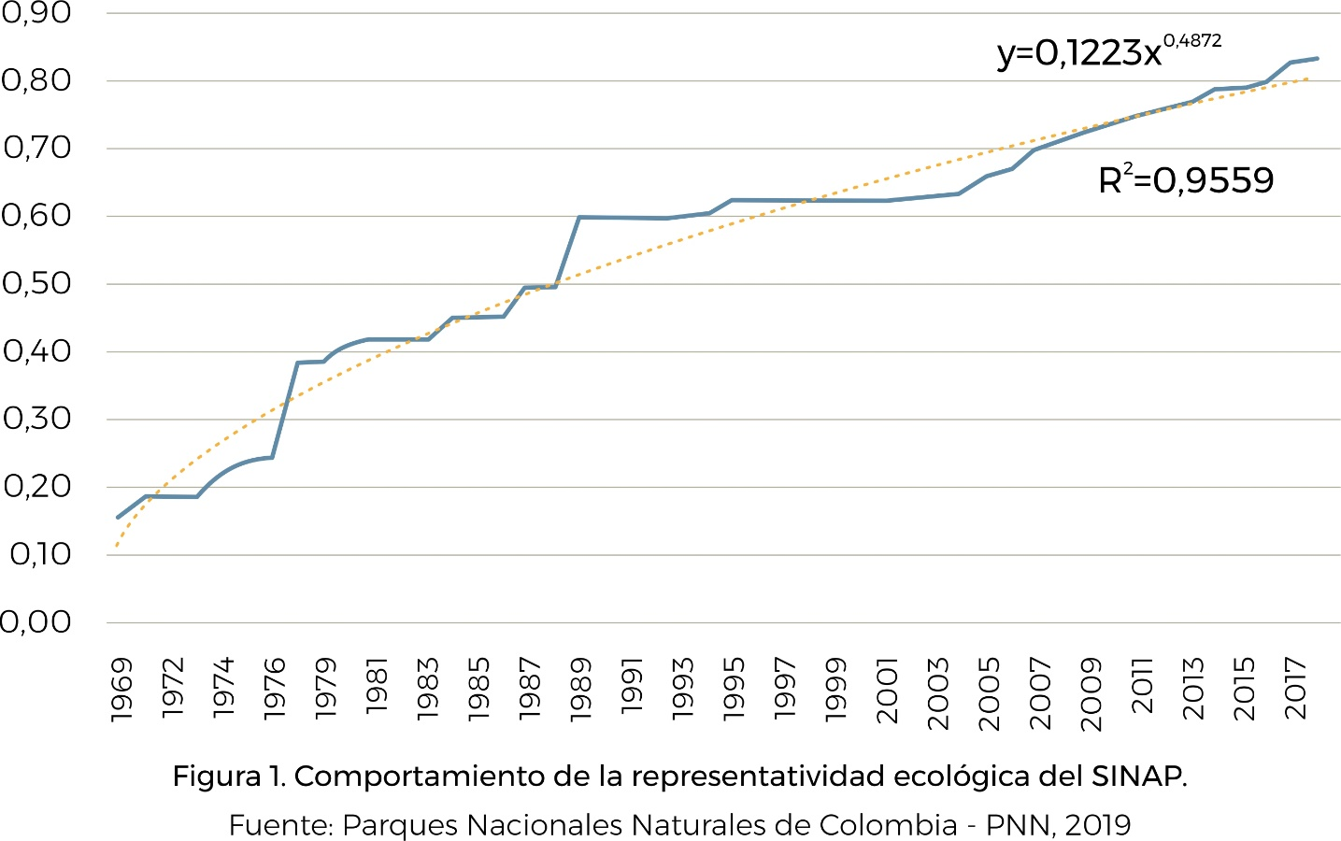
2010, 490 AP, 176 unidades. 73%.
2018, 1.112 AP, 199 unidades. 83%.
Notes:
Adicionalmente de las 5 unidades identificadas en 2009 en el área marina con omisión, a la fecha se encuentran con algún nivel de representatividad en el sistema todas las unidades. No obstante y de acuerdo con el mapa 1 existen unidades con una muy baja representatividad como es el caso de la unidad Caribe Oceánica – Caribe Marino y Palomino Marino entre otras.

Slide 5
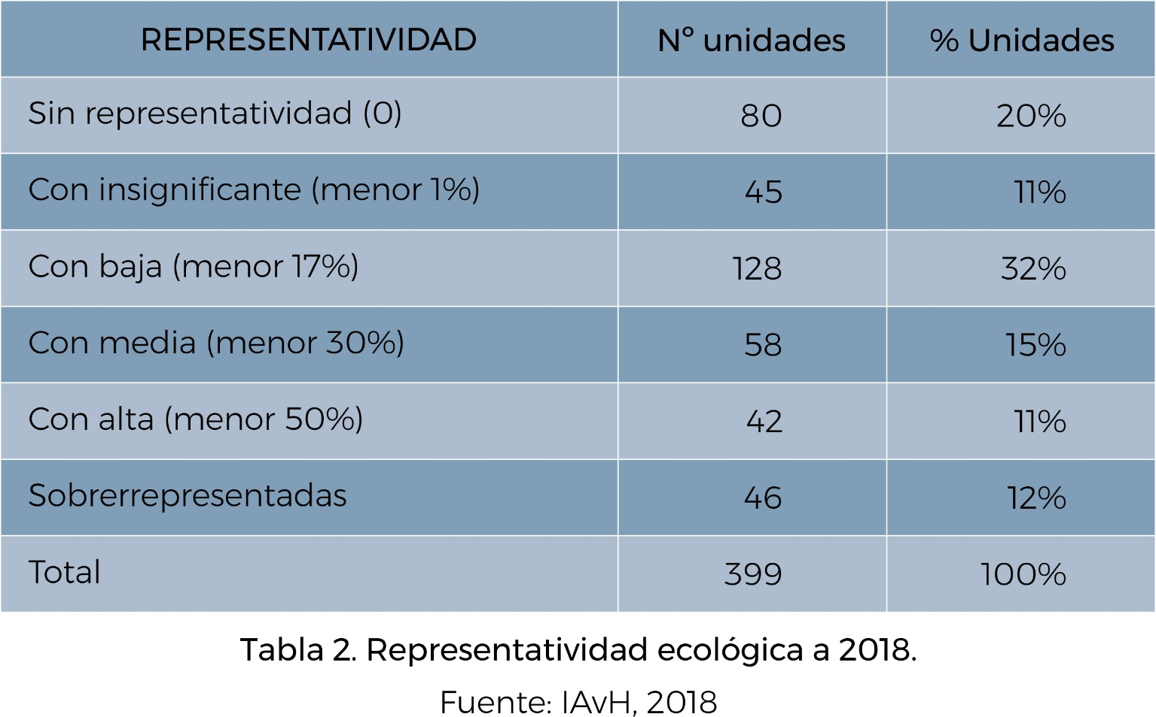
Notes:
Necesidad de incorporar nuevos elementos a la identificación de vacíos y definición de prioridades:
Por Ej:
Vulnerabilidad de biomas al cambio climático
Registros de especies
Ecosistemas en peligro
Para concluir podemos afirmar que el Sistema Nacional de Áreas Protegidas de Colombia aún no es ecológicamente representativo. El esfuerzo por parte de las diferentes Autoridades Ambientales por representar unidades en omisión o baja representatividad es notorio, sin embargo aún en la escala 1:500.000 se observan unidades sin representar. Para los ambientes marinos aunque las unidades están con algún nivel de representación se observa que para el Caribe existe una muy baja representatividad para algunas de ellas. Se destaca el avance en cuanto a los nuevos insumos en la escala 1:100.000, que imponen nuevos retos al sistema. Es evidente la necesidad de detallar la escala y sus correspondientes unidades para los ambientes marinos para tomar las mejores decisiones en materia de conservación de la biodiversidad. Con los nuevos insumos con los que se cuenta se hace necesario reactivar la mesa de prioridades de conservación, a fin de orientar el ejercicio en el nivel nacional, integrando variables diferentes a la de la representatividad ecológica.

Slide 6

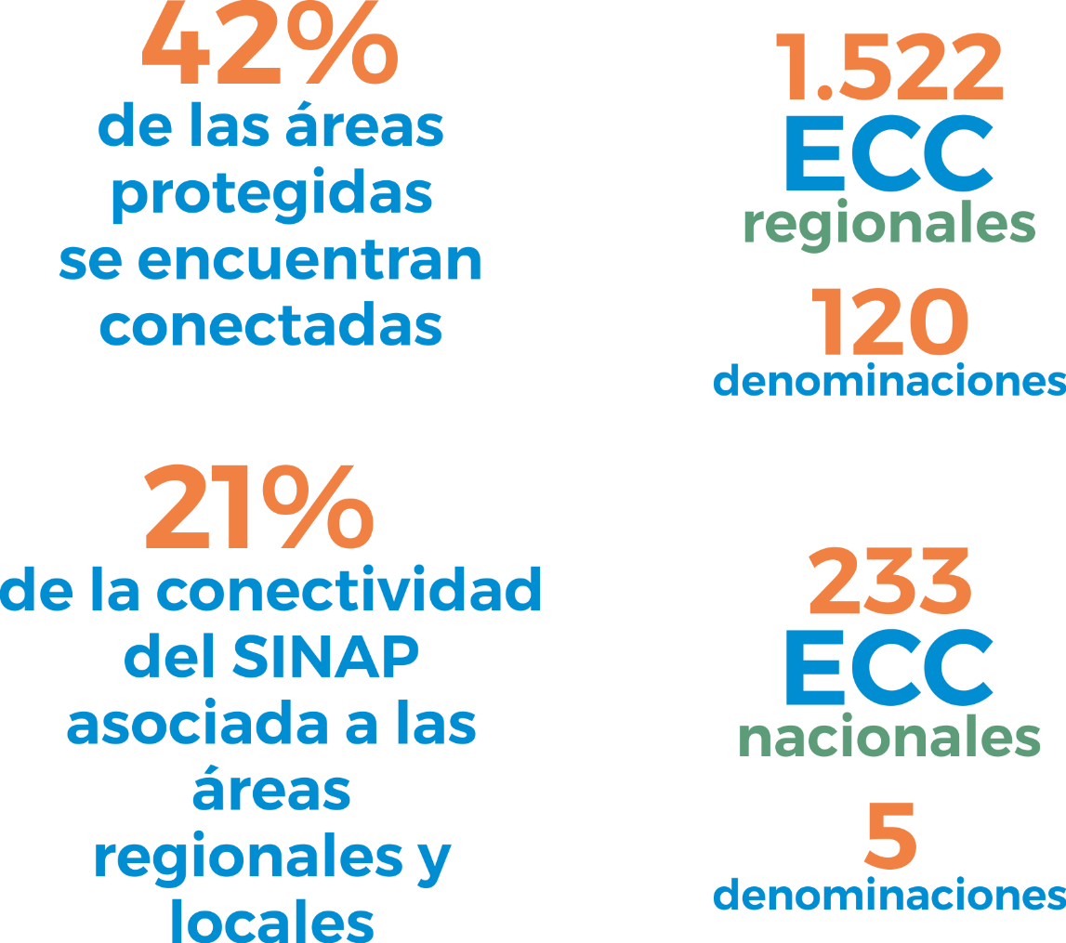

Notes:
En este punto podemos concluir que aún no contamos con un Sistema Nacional de Áreas Protegidas bien conectado. Es imperioso analizar la información con la que actualmente cuenta el sistema a fin de desarrollar conceptualmente el atributo que debe integrarse al SINAP en el marco de su consolidación. Gestionar y reconocer otras estrategias de conservación en el país es vital para lograr una mejor planificación de las áreas protegidas a escala de paisaje garantizando el cumplimiento de sus objetivos de conservación e incorporando medidas eficaces en el contexto del ordenamiento territorial, no solo en territorio continental sino en el marino, costero e insular.

Slide 7

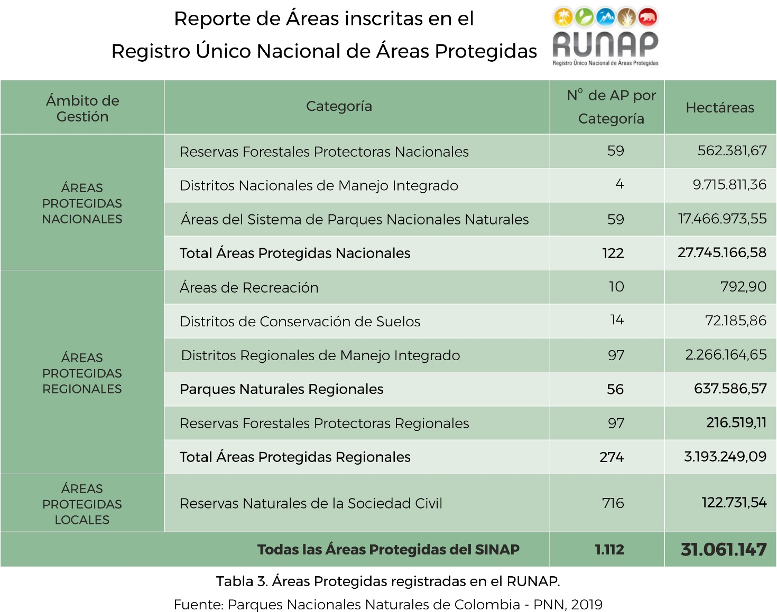
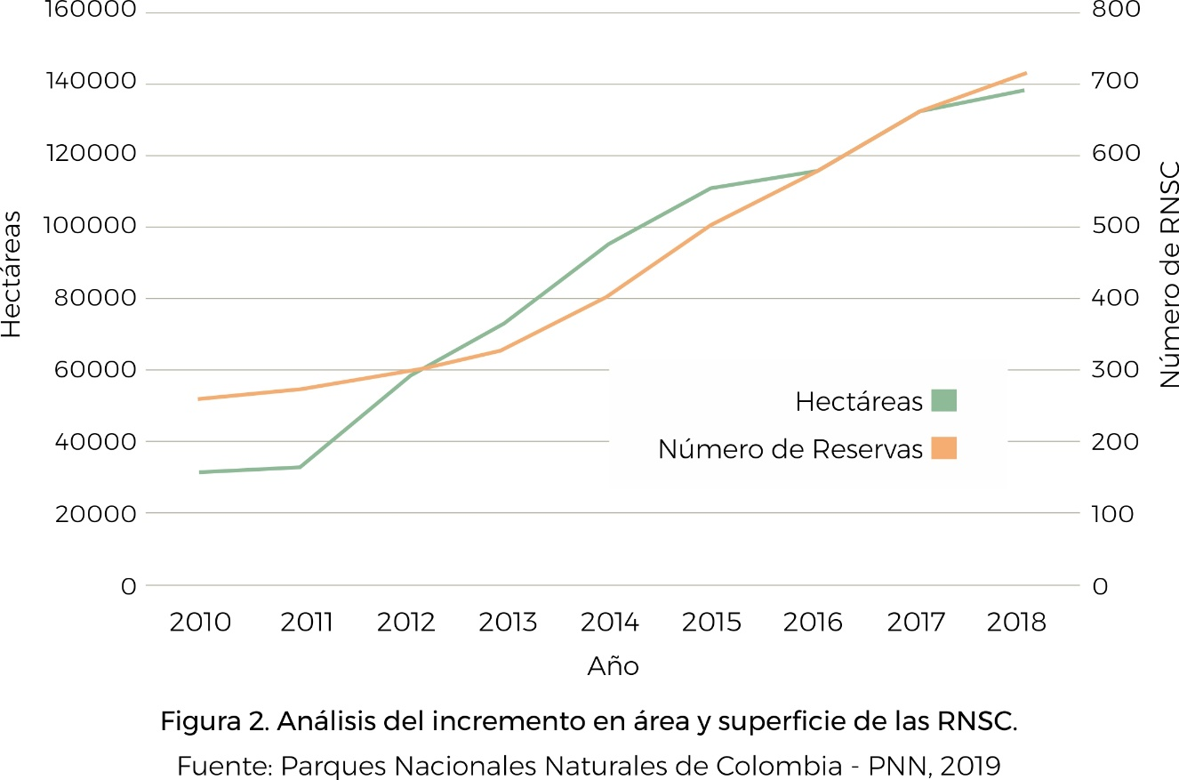

Slide 8
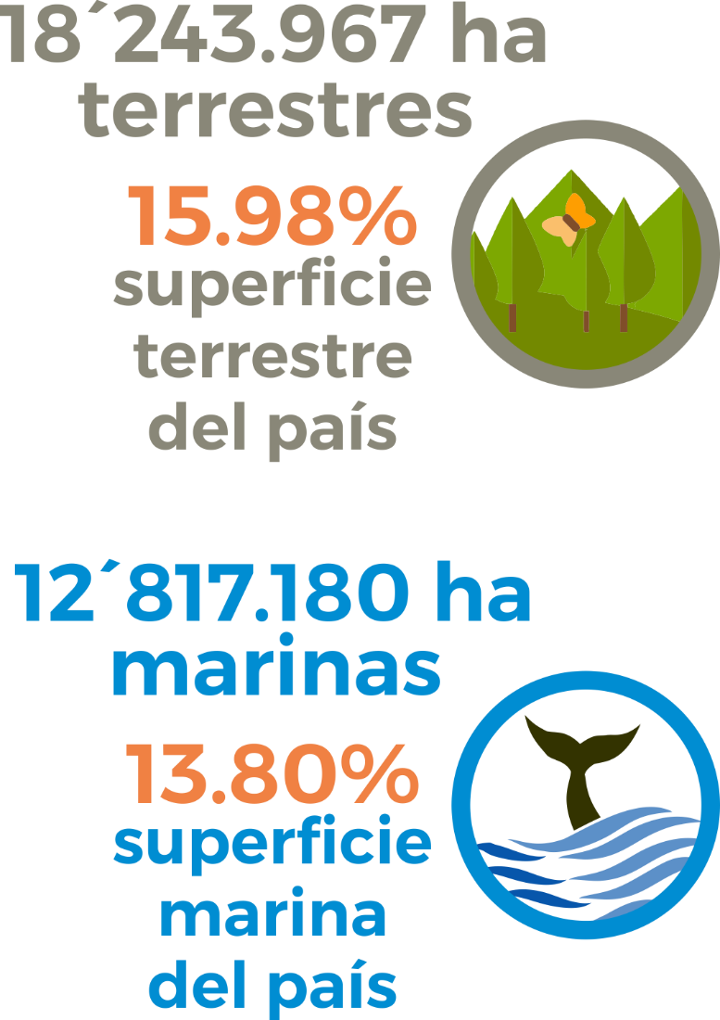
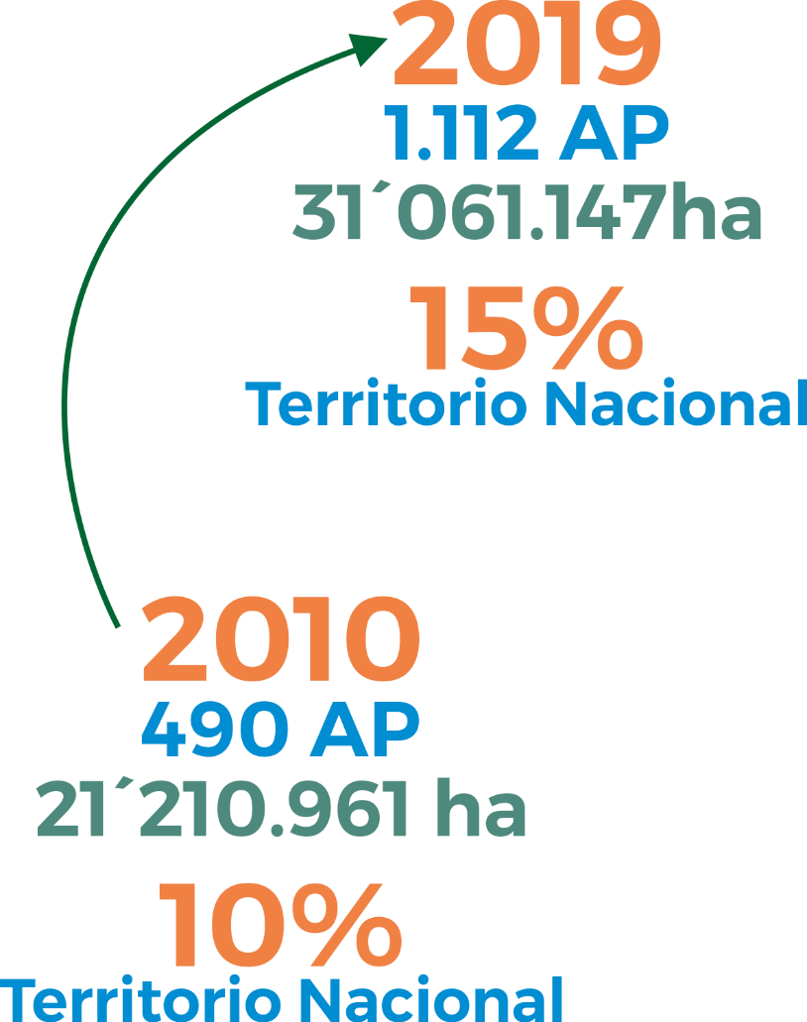
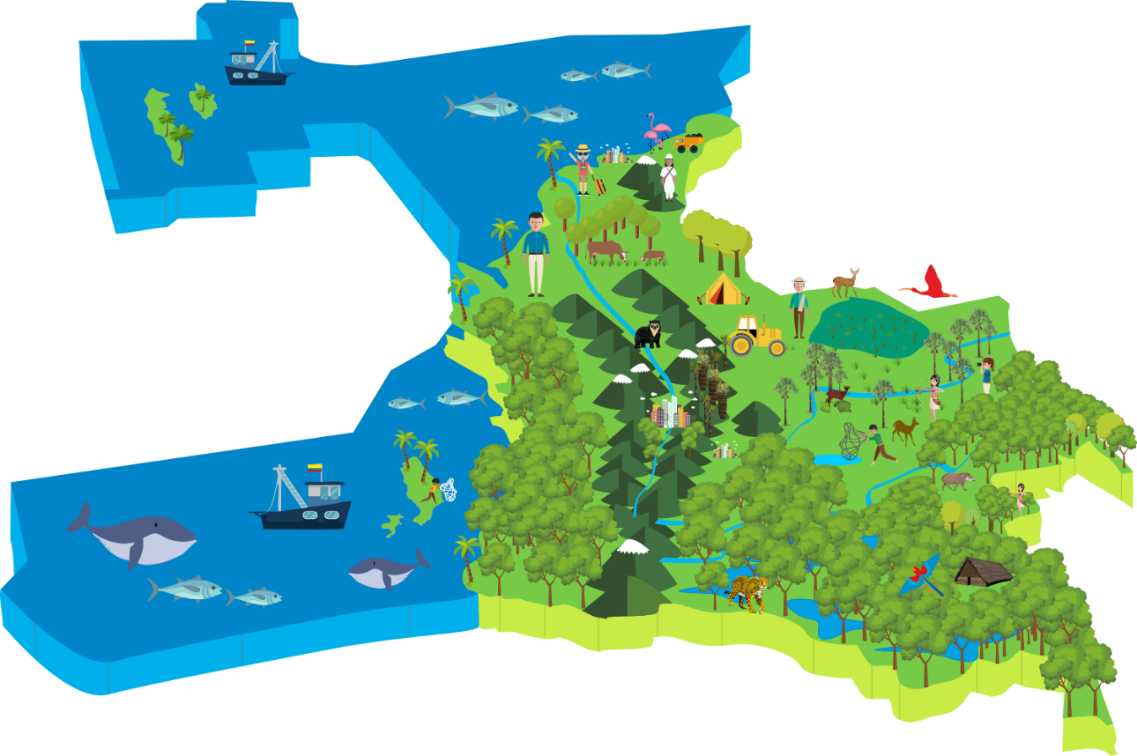

Slide 9
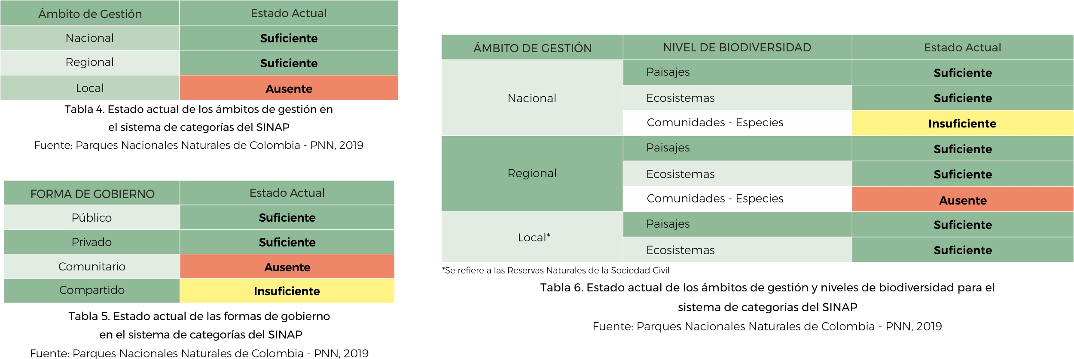

Slide 10
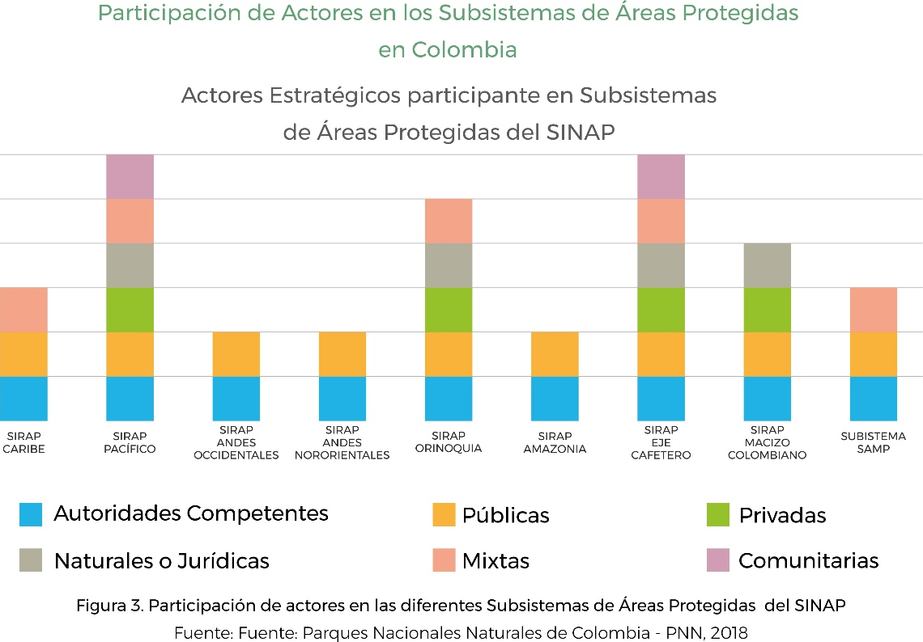
5 Subsistemas regionales
4 Subsistemas temáticos
22 SIDAP
141 SILAP o SIMAP
Notes:
COMENTARIO: ESTA GRÁFICA DE PARTICIPACIÓN DE ACTORES ESTÁ REPETIDA EN LA SIG DIAPOSITIVA. ES MEJOR DEJARLA EN ESTA YA QUE HAY MUCHAS DIAPOSITIVAS. SUGIERO ELIMINAR LA SIGUIENTE DIAPOSITIVA.

Slide 11
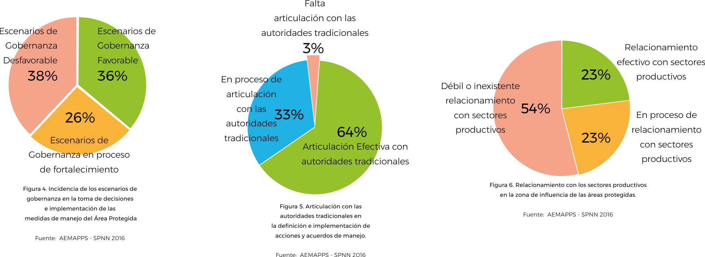
Notes:
COMENTARIOS: POR FAVOR PONER MÁS PEQUEÑAS LAS FUENTES Y EL NOMBRE DE LAS FIGURAS. EN LA FUENTE PODEMOS ELIMINAR “RESULTADOS …. ANALISIS DE EFECTIVIDAD…” Y DEJAR SOLO AEMAPPS SPNN 2016. EN LA PRIMERA TORTA EL COLOR VERDE LO DEBE LLEVAR EL 36% Y NO EL 38% QUE ES LA SITUACIÓN NO DESEABLE.

Slide 12
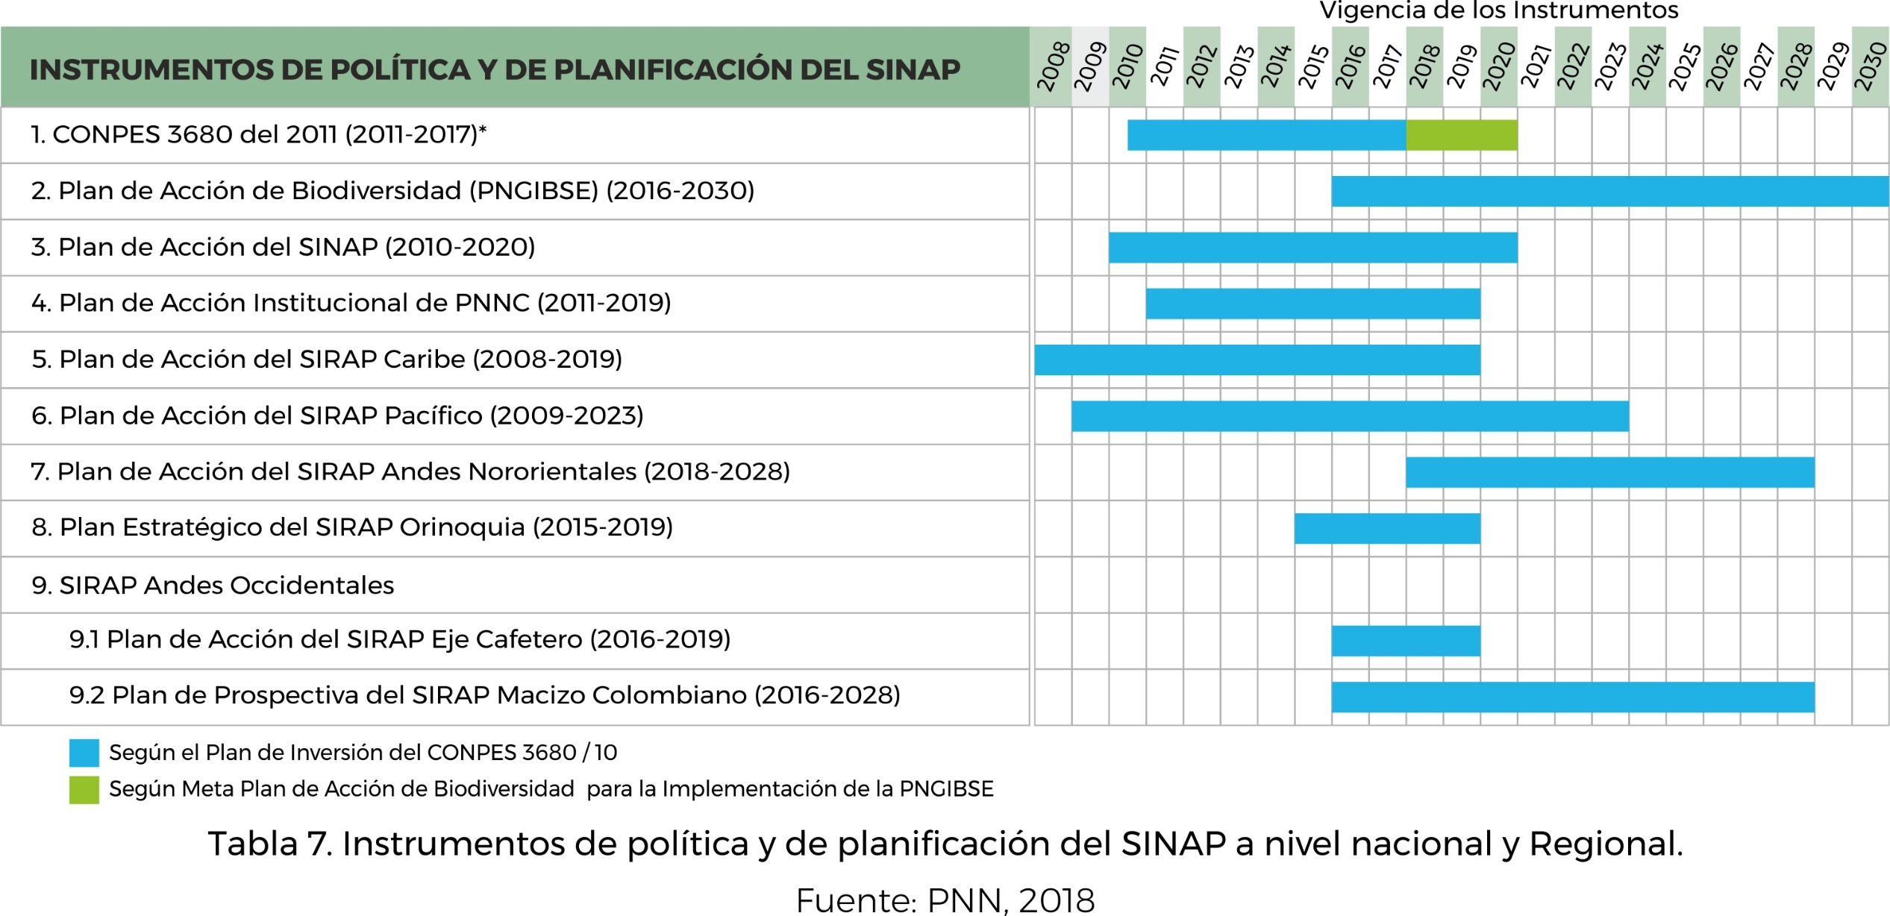
Notes:
Con base en lo anterior podemos concluir que el Sistema Nacional de Áreas Protegidas de Colombia aún no es completo. Sin embargo es importante destacar el esfuerzo por contar con un inventario de áreas protegidas sistematizado y aunque se cuenta con un sistema de categorías, este aún no ha sido actualizado y complementado, tanto en sus ámbitos de gestión, en sus formas de gobierno, así como en la vinculación de los diferentes niveles de biodiversidad, estado de conservación y ámbitos de gestión.
Es notable el esfuerzo por consolidar subsistemas regionales y temáticos de áreas protegidas, reconociendo el aporte de los Departamentos y Municipios en esta tarea, sin embargo crear y consolidar los que aún faltan es una tarea a cumplir en el corto plazo.
En cuanto a la participación de diferentes actores en las diferentes instancias se reconoce la dinámica y vinculación sobre todo de Actores Comunitarios y Entes Territoriales a los diferentes espacios, sin embargo vincular sectores y sociedad civil en general es una premisa a cumplir, reconociendo la necesidad de integración entre ellos a fin de tomar las mejores decisiones en función de los diferentes instrumentos de planificación de los subsistemas que requerirán diseño, actualización y puesta en marcha en consonancia con las directrices emanadas del plan de acción del SINAP.

Slide 13

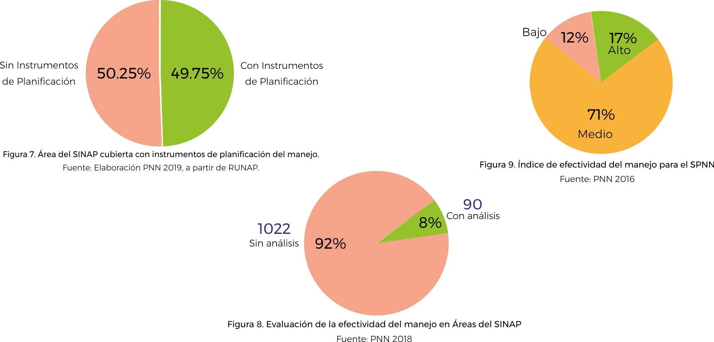

Slide 14
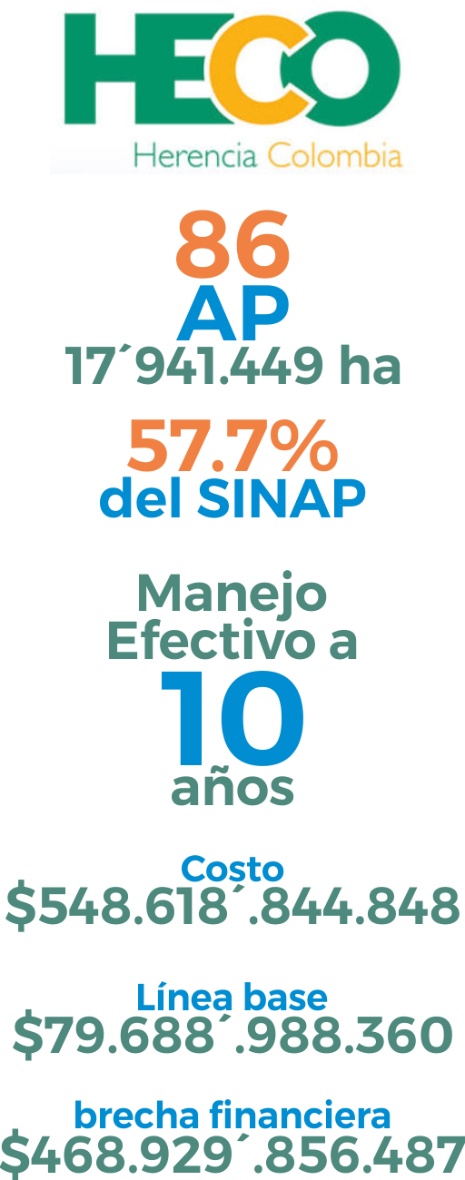
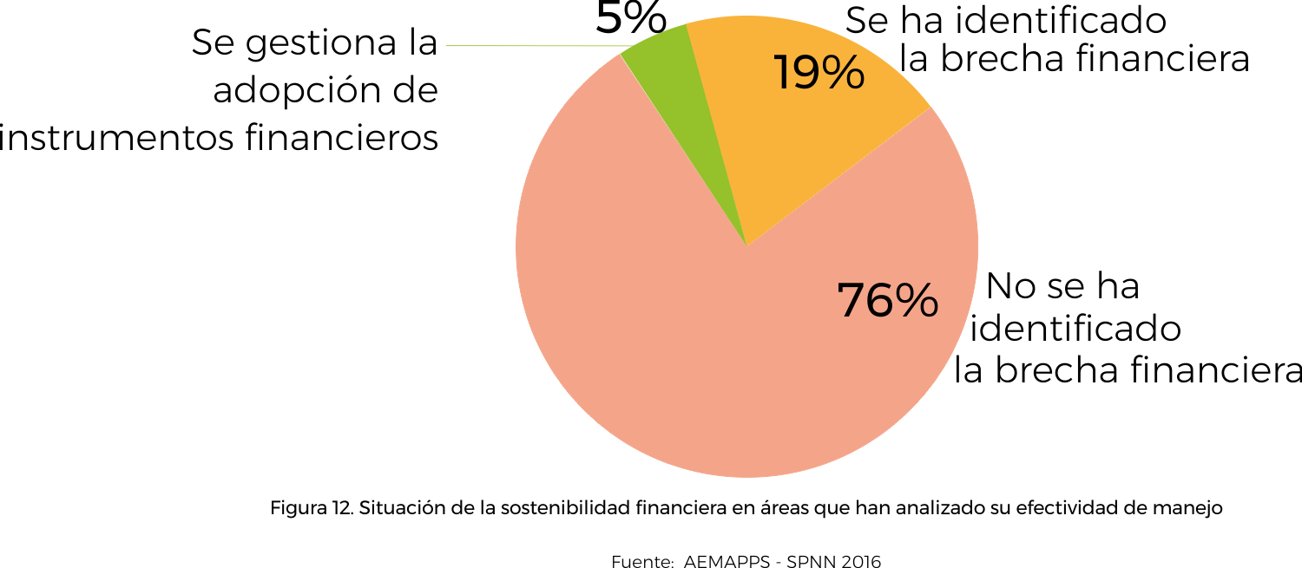
Notes:
COMENTARIO: MISMO COMENTARIO DE LA DIPOSITIVA 12 EN RELACION CON LA FIGURA Y LA FUENTE

Slide 15
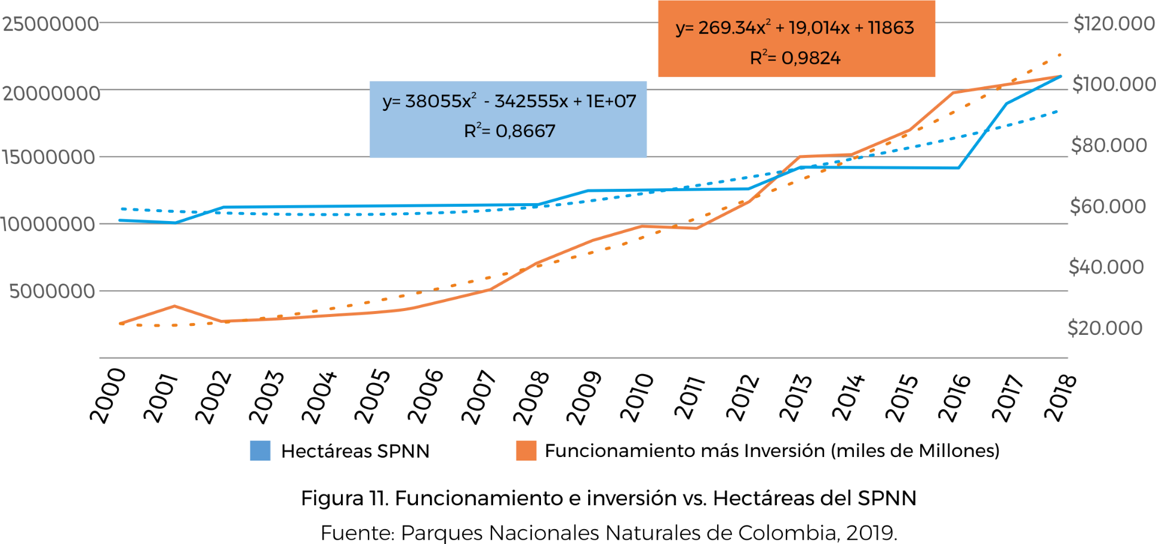

Slide 17
Figura 12. Valoración económica de los servicios de almacenamiento y captura de carbono
Fuente: Aporte de los parques nacionales naturales al desarrollo socio-económico de Colombia. 2017. Parques Nacionales Naturales de Colombia
Analizando la información consolidada existente para el 56.2% del SINAP correspondiente al SPNN

Slide 18
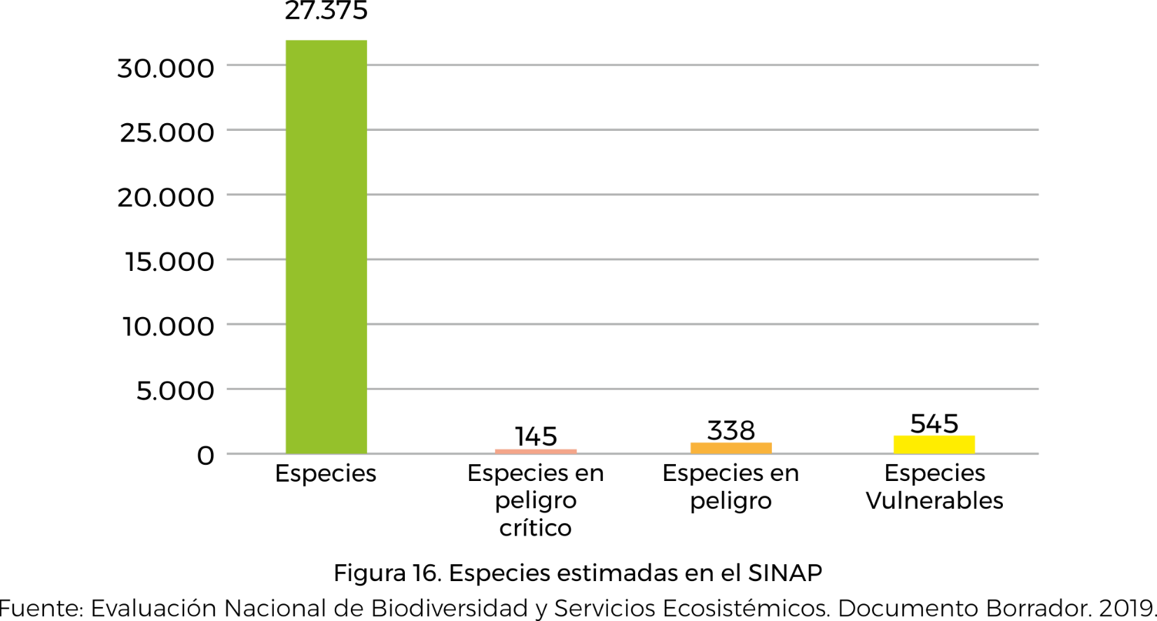
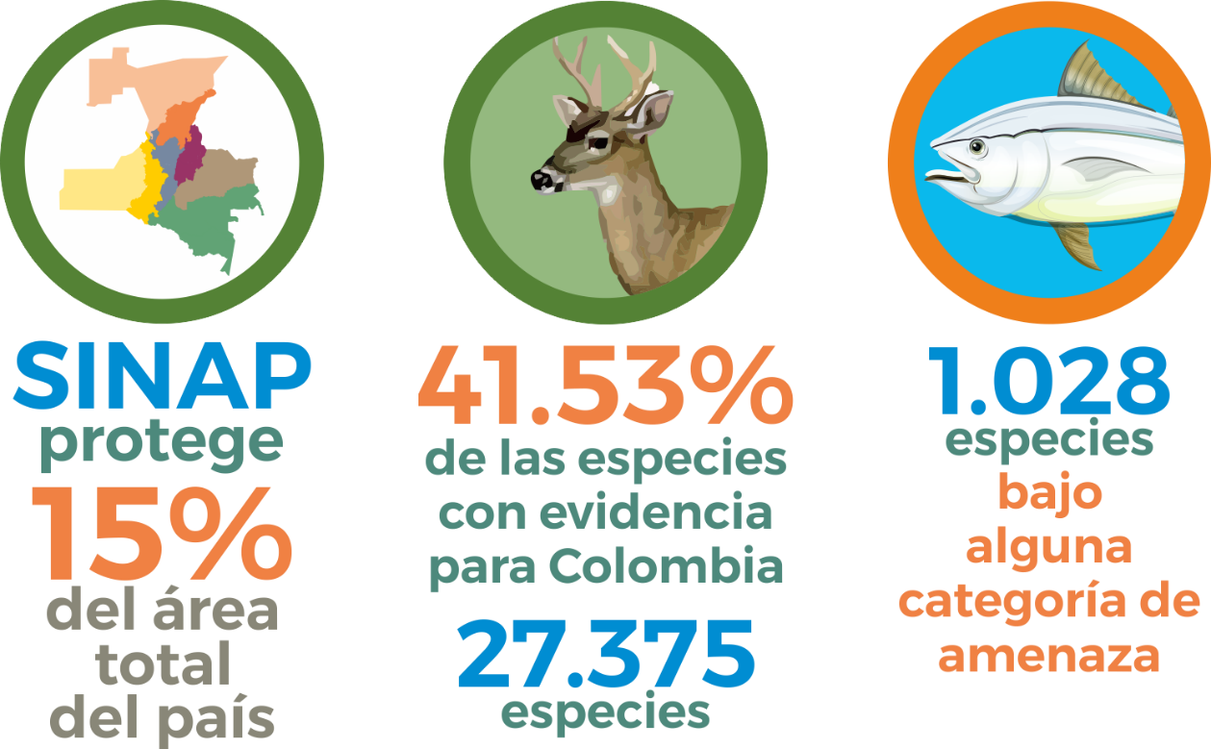

Slide 19
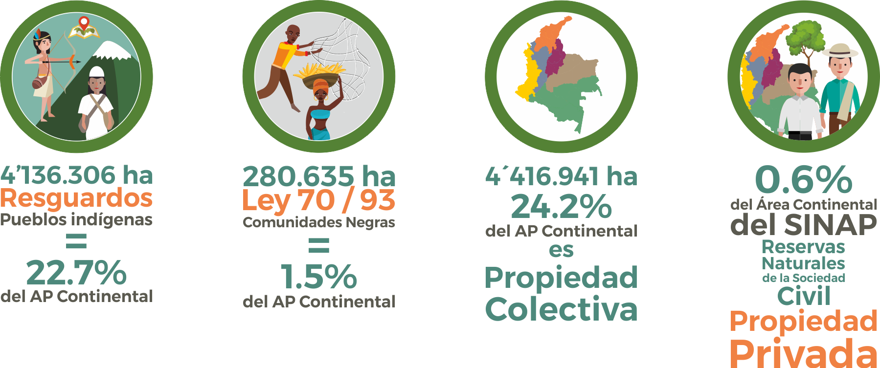

Notes:
COMENTARIOS AQUI DEBERÍA IR AUNQUE HAYA QUE HACER MAS PEQUEÑAS LAS IMÁGENES EL 0,6 % DE PROPIEDAD PRIVADA QUE VA EN LA SIGUIENTE DIAPOSITIVA.

Slide 20
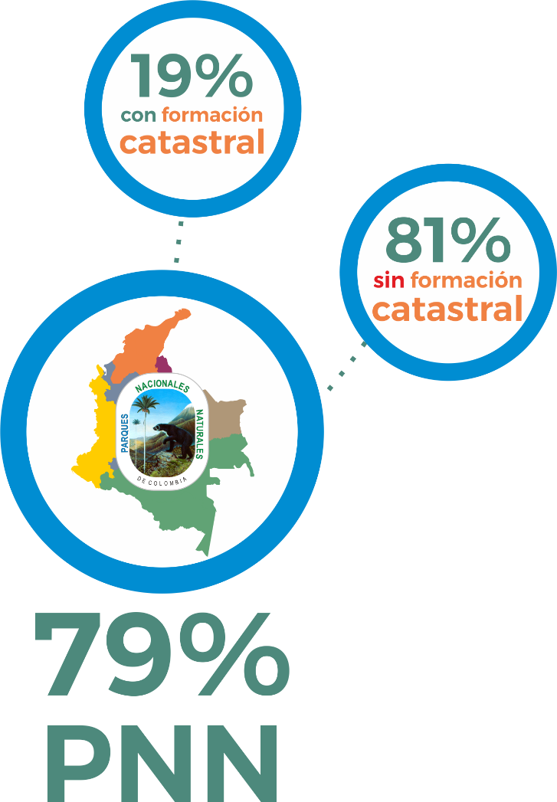
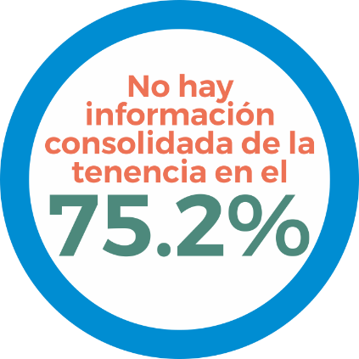
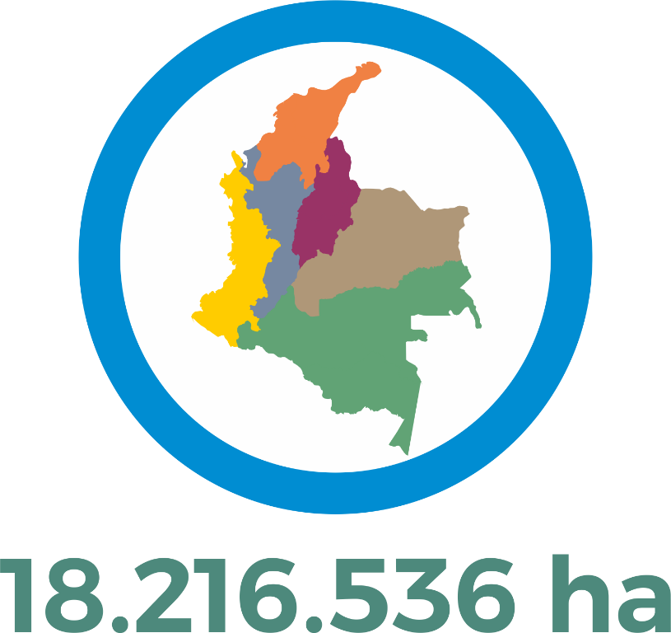
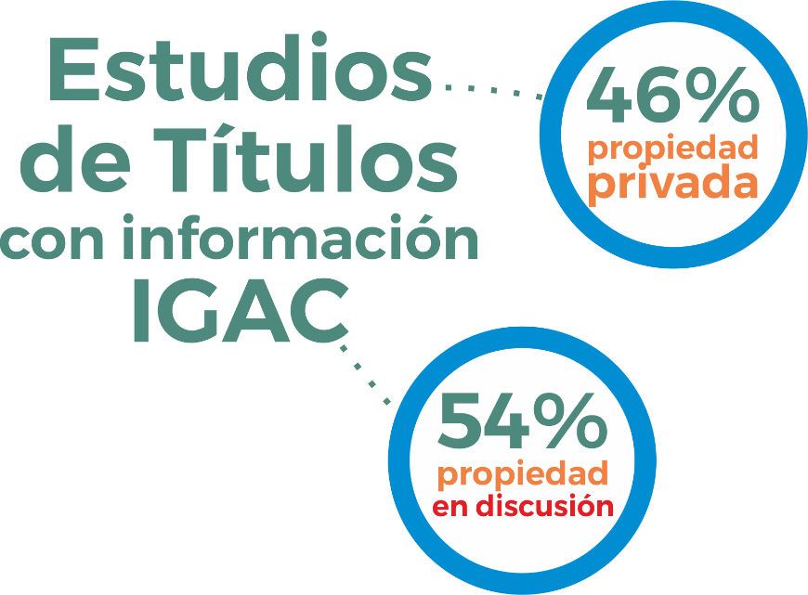
Notes:
COMENTARIO: INCLUIR UNA IMAGEN QUE DIGA: NO HAY INFORMACIÓN CONSOLIDADA DE LA TENENCIA EN EL 75,2%.
INCLUIR EN LA FRASE ESTUDIOS DE TÍTULOS IGAC: “ESTUDIOS DE TÍTULOS CON INFORMACIÓN IGAC”

Slide 21
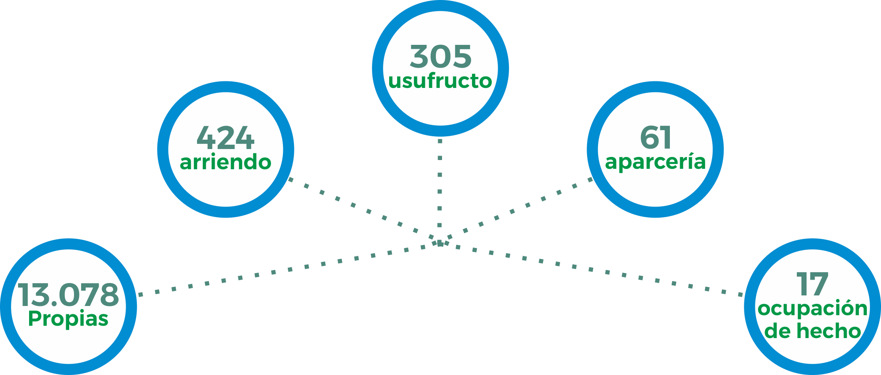

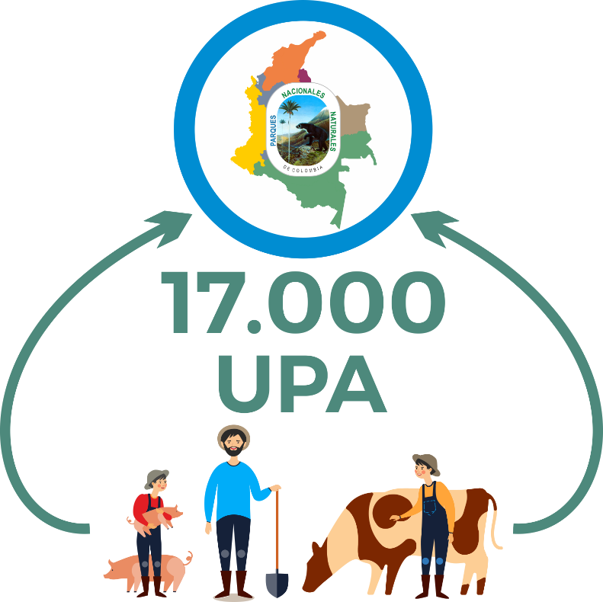
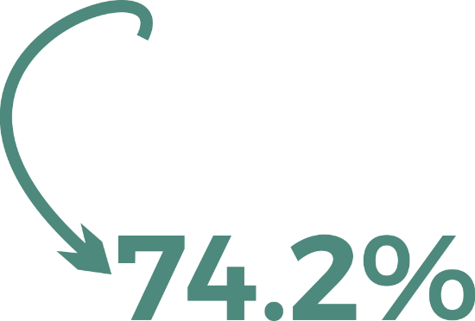

Slide 22
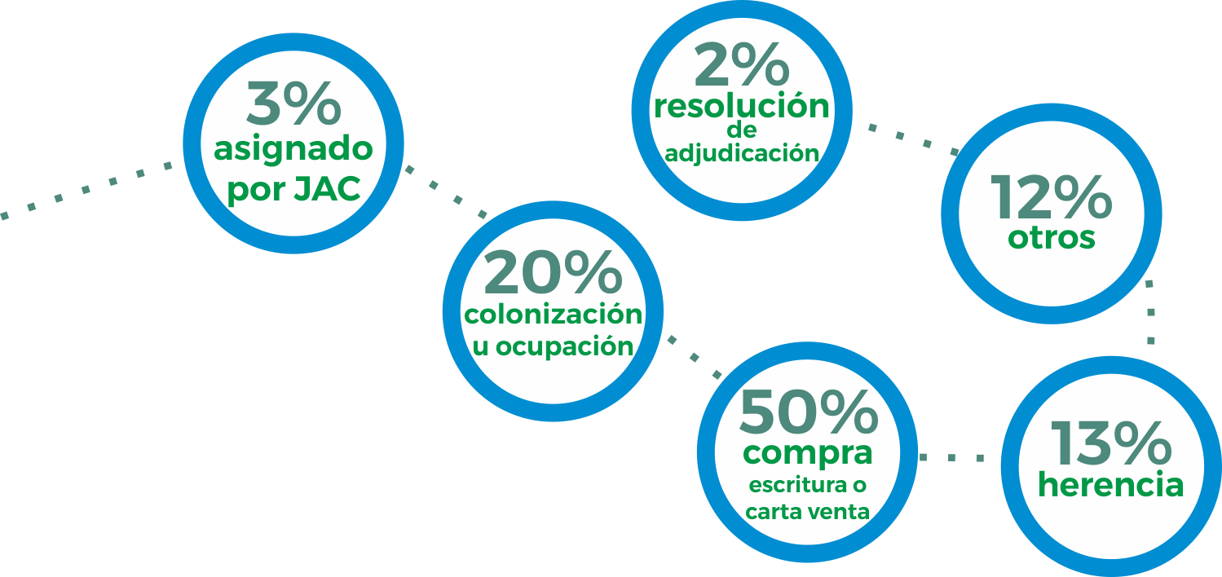
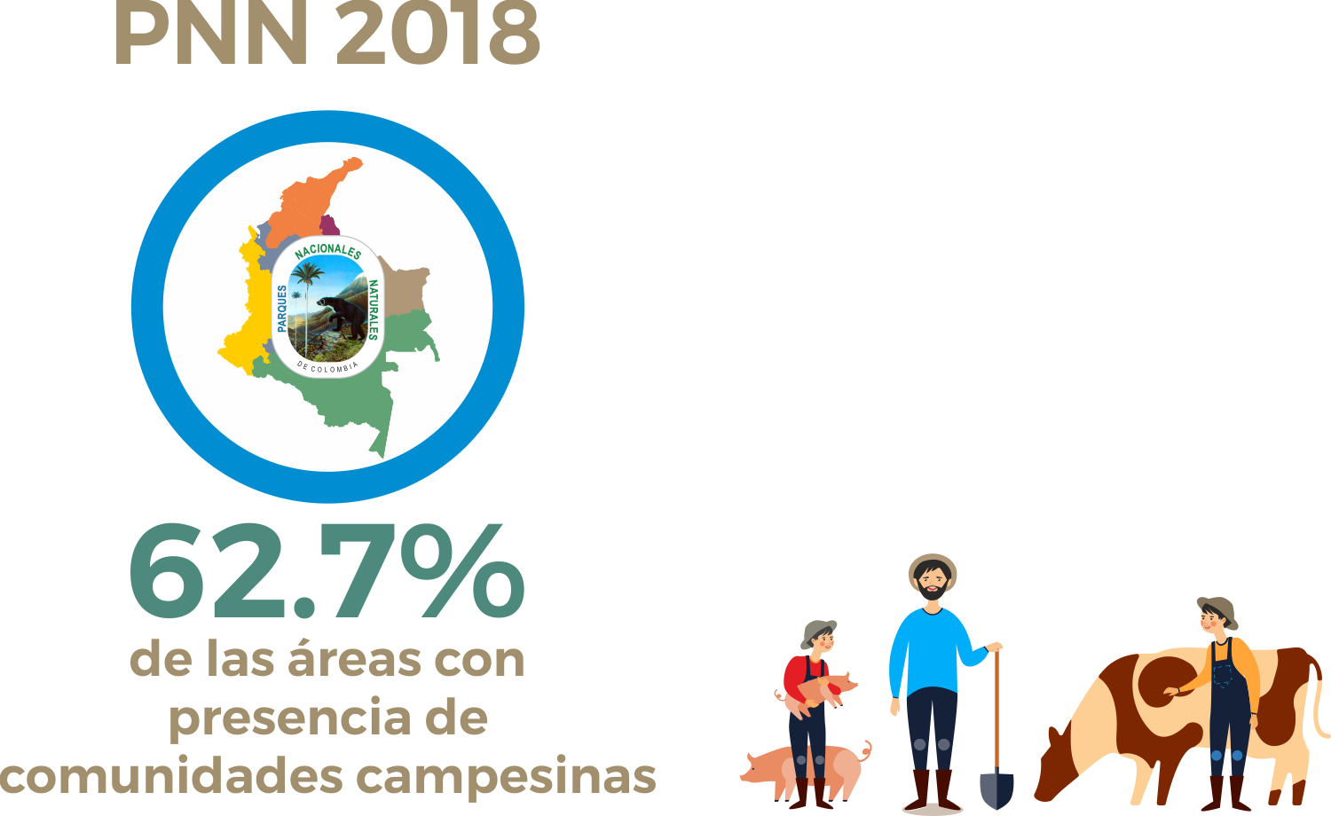
Notes:
Tales Unidades de Producción Agropecuaria no están distinguidas por el tipo de habitante, es decir, se trata de población indígena, negra o campesina, en todo caso rural.
Sin embargo, hay que tener en cuenta que este censo fue declarativo, y muchos de los campesinos declaran tener propiedad privada sobre sus predios, aunque jurídicamente esta no ha sido formalizada.

Slide 23
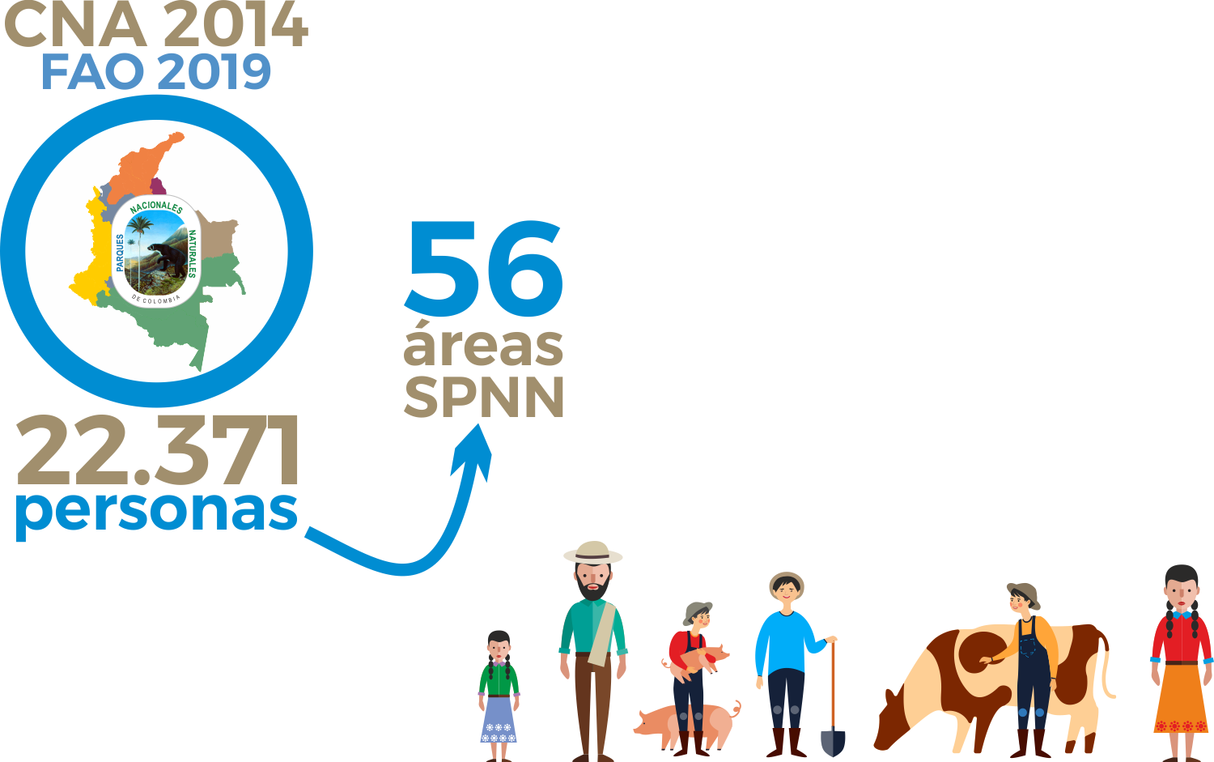
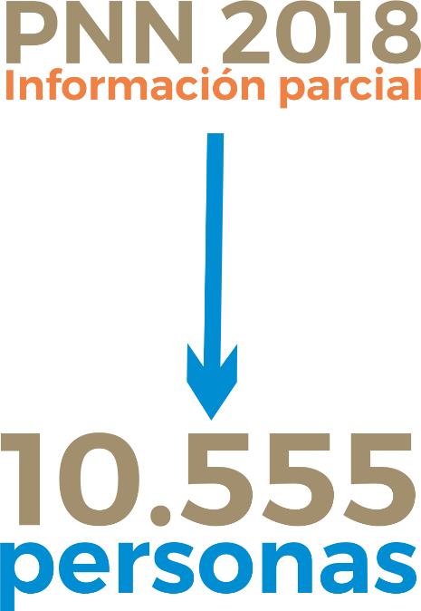
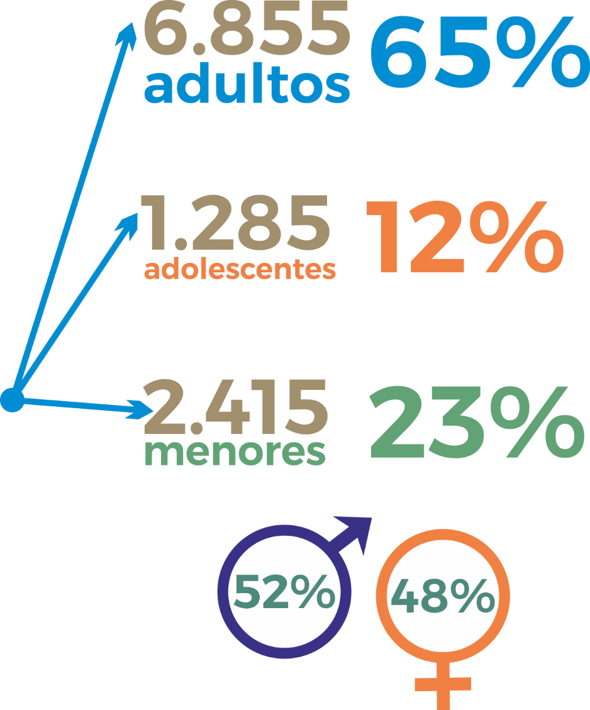
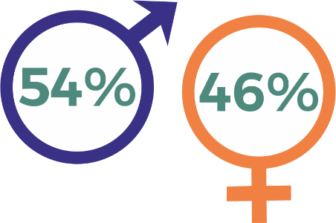
Notes:
Sin incluir dentro de esta cifra población asociada a pueblos indígenas o comunidades negras

Slide 24
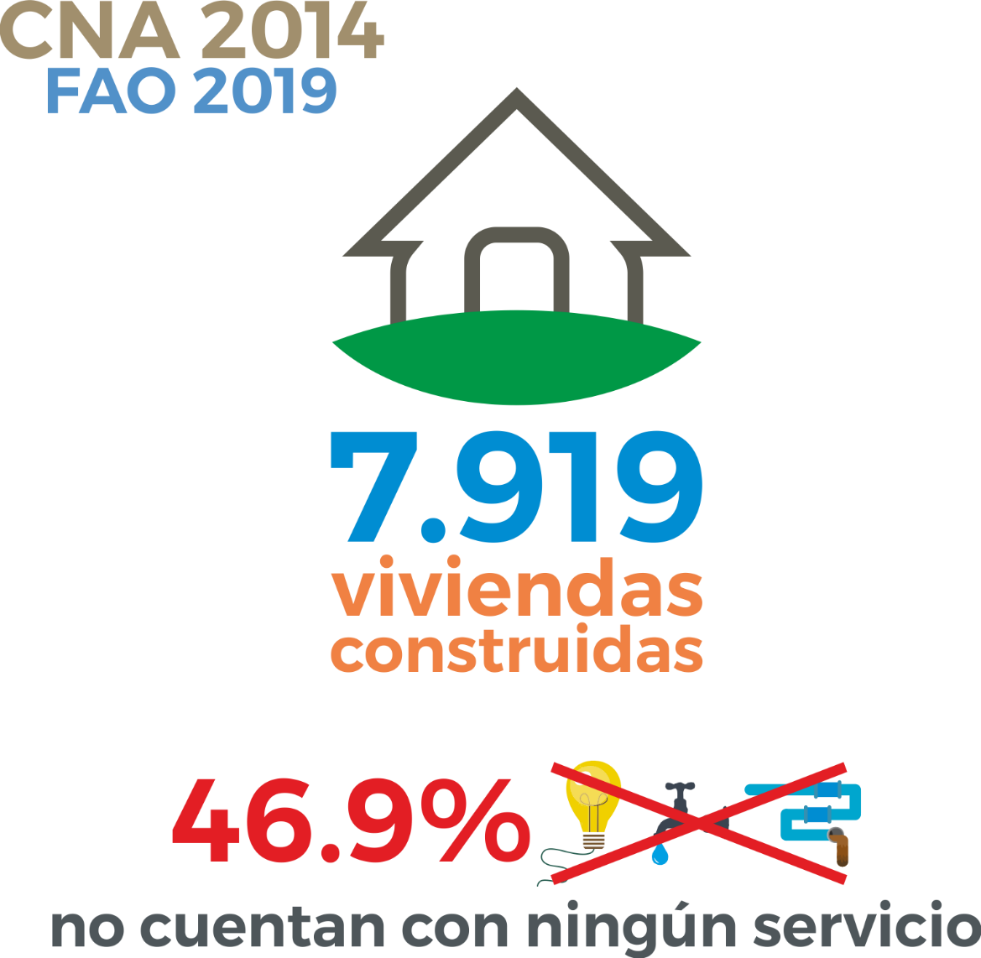
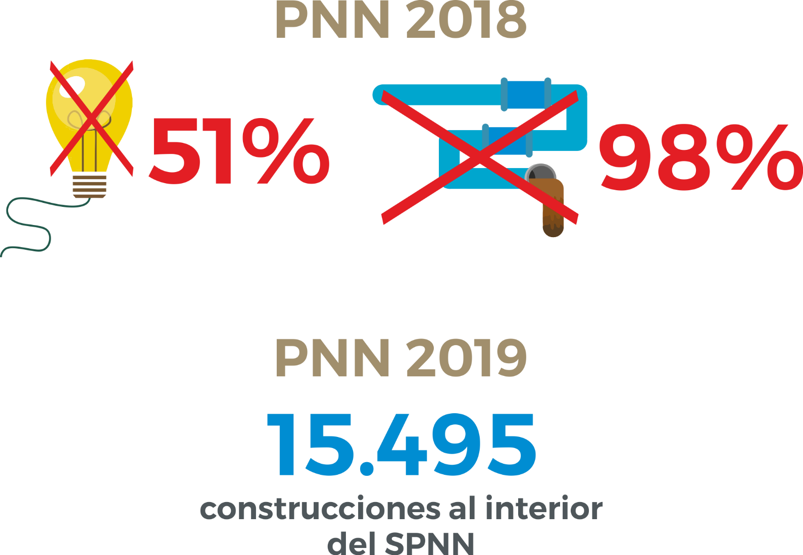
Notes:
Información geográfica digitalizada por PNN mediante sensores remotos. Esta digitalización no permite determinar el tipo de construcción, por ejemplo: casa, bodegas, instituciones, etc.
COMENTARIO: HAY UN ERROR. LAS 15,495 NO SON CONSTRUCCIONES PARA ACTIVIDADES AGROPECUARIAS. SON TOTAL DE CONSTRUCCIONES SIN DISTINGUIR EL TIPO.

Slide 25
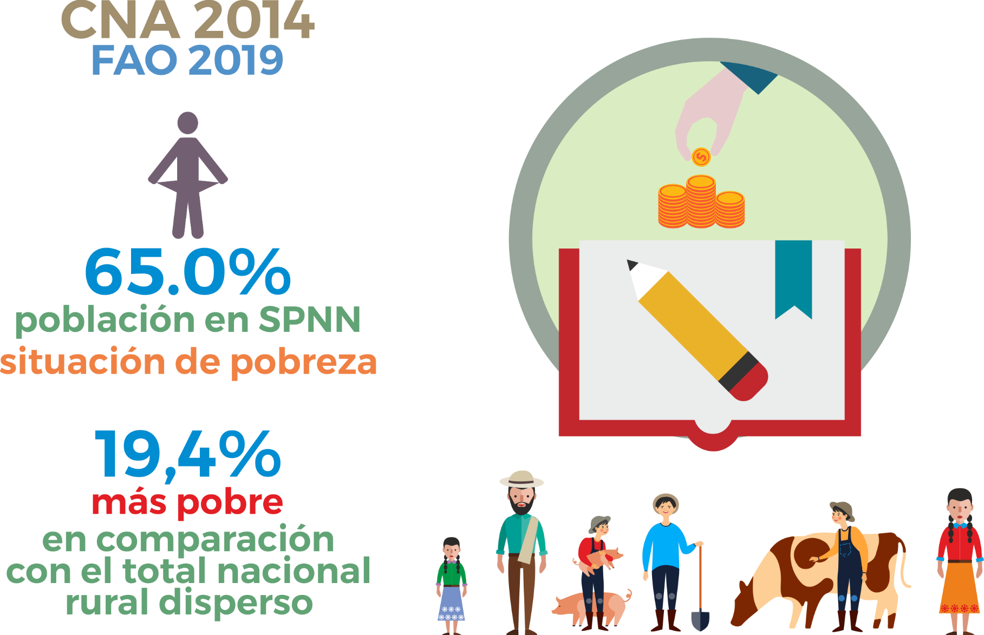
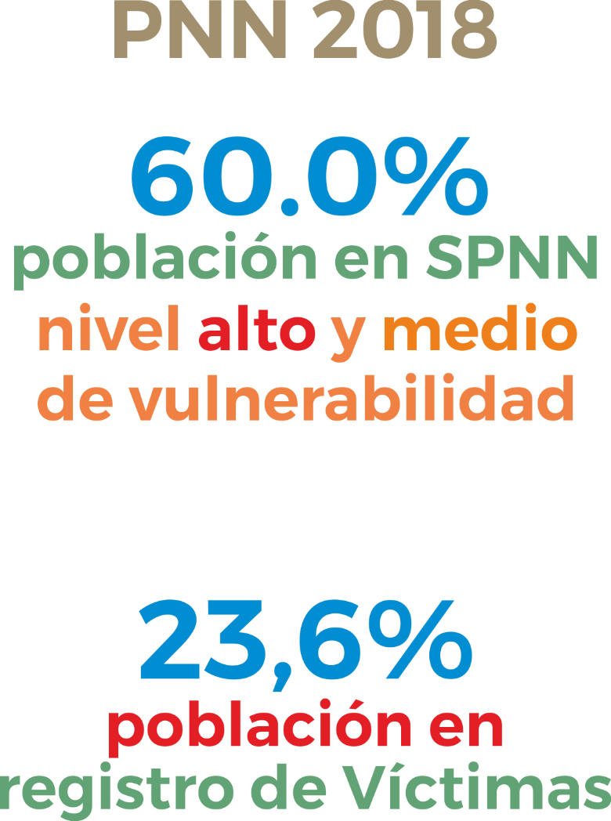
Notes:
según el Índice de DANE Pobreza Multidimensional ajustado, lo que corresponde a un 19,4% más en comparación con el total nacional, en el que el 45,6% de la población residente se declaró en condición de pobreza multidimensional (DANE, 2014). Estas cifras indican que la población asentada en áreas del SPNN se halla entre la más pobre del país.
COMENTARIO: 19,4 % MAS POBRE EN COMPARACION CON EL TOTAL NACIONAL “RURAL DISPERSO” FALTA INCLUIR ESAS DOS PALABRAS
CAMBIAR UNIDAD DE VÍSTIMAS POR REGISTRO DE VÍCTIMAS

Slide 26
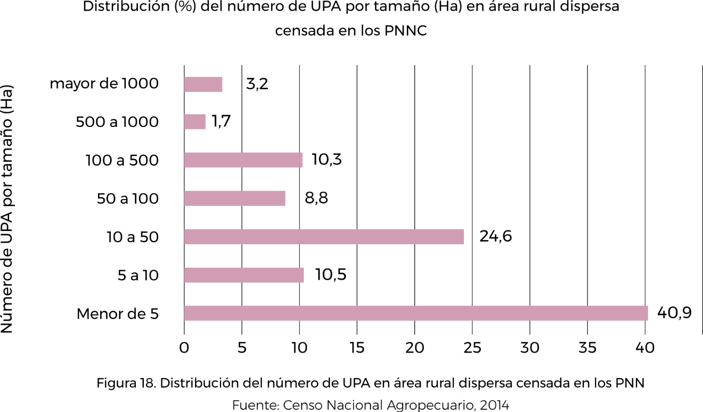
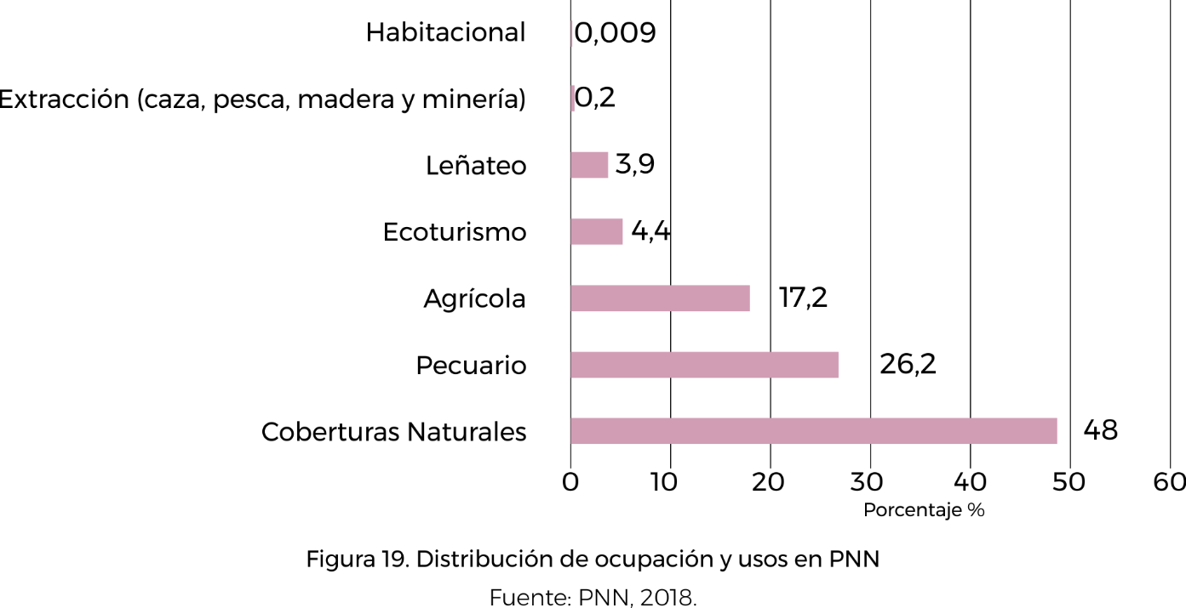
Notes:
Asimismo, del total de UPA referidas con áreas en uso agropecuario, se estima que los pastos representan el 93,4% de la cobertura del suelo, mientras que, los usos agrícolas representan el 6,3% (81,3 mil hectáreas) e infraestructura agropecuaria (1.600 ha.) representando un 0,3% del área de uso agropecuario.
El CNA plantea que el 46,2% del área sembrada en PNN corresponde a cultivos de carácter permanente, el 35,2% a cultivos asociados y el 18,6% a cultivos transitorios. La mayor participación de cultivos está representada por tubérculos y plátano con un 32,2%, tratándose de alimentos, generalmente asociados, a la agricultura familiar.

Slide 27
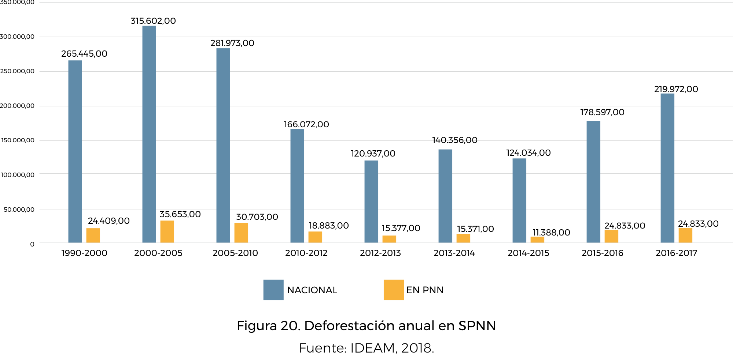
Notes:
COMENTARIO: QUITAR DE ESTA LAS IMÁGENES Y CIFRAS DE LA DERECHA.
Es este punto podemos señalar que no contamos con un Sistema Nacional de Áreas Protegidas Equitativa y Efectivamente gestionado. Las cifras que dan cuenta de la adopción y vigencia de los instrumentos de planeación del manejo que orientan el cumplimiento de los objetivos de conservación de las áreas protegidas aún son muy bajas, al igual que aquellas que muestran la evaluación de la efectividad de su manejo. Los resultados de las evaluaciones de efectividad realizadas en algunos subsistemas evidencian necesidades de mejora en el índice de efectividad de manejo de las áreas y arrojan datos críticos entre otros aspectos, en relación con la sostenibilidad financiera de las áreas protegidas y su articulación en los instrumentos de planificación y ordenamiento territorial.
La falta claridad en la tenencia de la tierra en las áreas protegidas públicas, los altos niveles de informalidad en la tenencia y las disposiciones normativas que no permiten formalizar la propiedad en algunas áreas protegidas del SINAP, considerando que las áreas protegidas están habitadas principalmente por población campesina joven, en edad económicamente activa y grupos étnicos, con elevadas condiciones de pobreza y vulnerabilidad en comparación con la que se encuentran en el resto área rural a nivel nacional, constituye un elemento que potencializa los conflictos socioambientales. En las áreas protegidas se están llevando a cabo usos no contemplados para algunas categorías de manejo, los cuales generan impactos negativos en las áreas e intensifican los conflictos socioambientales alrededor de estas. Los niveles de deforestación y transformación de coberturas tienden a incrementarse, al lado de la presencia de cultivos de uso ilícito, resultando particularmente preocupante su concentración en algunas áreas protegidas.

Slide 28
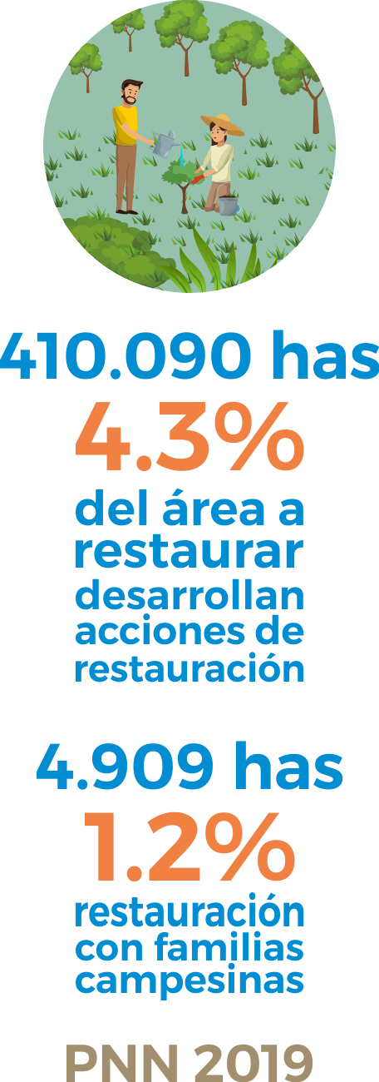
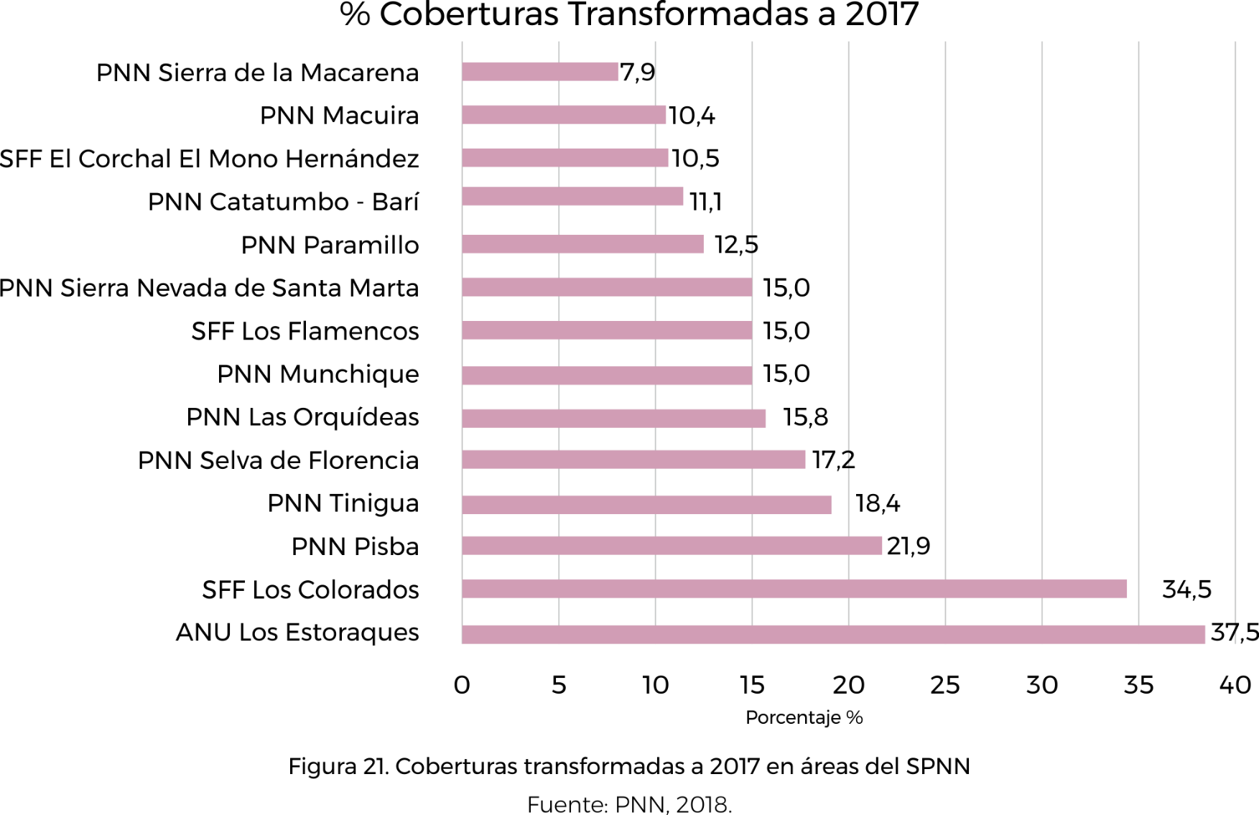
Notes:
Es este punto podemos señalar que no contamos con un Sistema Nacional de Áreas Protegidas Equitativa y Efectivamente gestionado. Las cifras que dan cuenta de la adopción y vigencia de los instrumentos de planeación del manejo que orientan el cumplimiento de los objetivos de conservación de las áreas protegidas aún son muy bajas, al igual que aquellas que muestran la evaluación de la efectividad de su manejo. Los resultados de las evaluaciones de efectividad realizadas en algunos subsistemas evidencian necesidades de mejora en el índice de efectividad de manejo de las áreas y arrojan datos críticos entre otros aspectos, en relación con la sostenibilidad financiera de las áreas protegidas y su articulación en los instrumentos de planificación y ordenamiento territorial.
La falta claridad en la tenencia de la tierra en las áreas protegidas públicas, los altos niveles de informalidad en la tenencia y las disposiciones normativas que no permiten formalizar la propiedad en algunas áreas protegidas del SINAP, considerando que las áreas protegidas están habitadas principalmente por población campesina joven, en edad económicamente activa y grupos étnicos, con elevadas condiciones de pobreza y vulnerabilidad en comparación con la que se encuentran en el resto área rural a nivel nacional, constituye un elemento que potencializa los conflictos socioambientales. En las áreas protegidas se están llevando a cabo usos no contemplados para algunas categorías de manejo, los cuales generan impactos negativos en las áreas e intensifican los conflictos socioambientales alrededor de estas. Los niveles de deforestación y transformación de coberturas tienden a incrementarse, al lado de la presencia de cultivos de uso ilícito, resultando particularmente preocupante su concentración en algunas áreas protegidas.

Slide 29
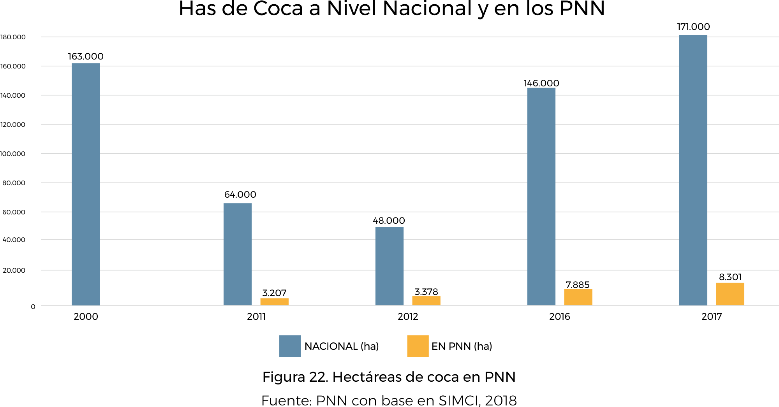
Notes:
QUITAR DE ESTA LAS IMÁGENES Y CIFRAS DE LA DERECHA.
Es este punto podemos señalar que no contamos con un Sistema Nacional de Áreas Protegidas Equitativa y Efectivamente gestionado. Las cifras que dan cuenta de la adopción y vigencia de los instrumentos de planeación del manejo que orientan el cumplimiento de los objetivos de conservación de las áreas protegidas aún son muy bajas, al igual que aquellas que muestran la evaluación de la efectividad de su manejo. Los resultados de las evaluaciones de efectividad realizadas en algunos subsistemas evidencian necesidades de mejora en el índice de efectividad de manejo de las áreas y arrojan datos críticos entre otros aspectos, en relación con la sostenibilidad financiera de las áreas protegidas y su articulación en los instrumentos de planificación y ordenamiento territorial.
La falta claridad en la tenencia de la tierra en las áreas protegidas públicas, los altos niveles de informalidad en la tenencia y las disposiciones normativas que no permiten formalizar la propiedad en algunas áreas protegidas del SINAP, considerando que las áreas protegidas están habitadas principalmente por población campesina joven, en edad económicamente activa y grupos étnicos, con elevadas condiciones de pobreza y vulnerabilidad en comparación con la que se encuentran en el resto área rural a nivel nacional, constituye un elemento que potencializa los conflictos socioambientales. En las áreas protegidas se están llevando a cabo usos no contemplados para algunas categorías de manejo, los cuales generan impactos negativos en las áreas e intensifican los conflictos socioambientales alrededor de estas. Los niveles de deforestación y transformación de coberturas tienden a incrementarse, al lado de la presencia de cultivos de uso ilícito, resultando particularmente preocupante su concentración en algunas áreas protegidas.

Slide 30


